Slide 1
GÉOGRAPHIE - Thème n°2
Les mobilités humaines transnationales

Slide 2
Chapitre 1
Un monde de migrants

Slide 3
C’est quoi un migrant?
– 1 jour, 1 question -
Collez le document ci-contre puis recopiez et répondez aux questions suivantes :
Quelle est la nature de ce document?
Comment évolue le nombre de migrants depuis 1960?

Slide 4
Quelle est la nature de ce document?
Ce document est un graphique (en courbe)

Slide 5
2. Comment évolue le nombre de migrants depuis 1960?
Le nombre de migrants augmente depuis 1960.

Slide 6
En 2015, environ 250 millions de personnes dans le monde sont des migrants, c’est-à-dire des personnes qui résident en dehors de leur pays d’origine.
Un migrant peut quitter son pays pour différentes
raisons :
recherche d’un emploi
fuir la guerre, des catastrophes naturelles
poursuivre ses études

Slide 7
-Étude de cas n°1-
Migrer en Méditerranée

Slide 8
Collez la carte sur votre cahier, recopiez les questions ci-dessous puis répondez-y en formulant des phrases
 Les migrations de population en Méditerranée
Que représente cette carte ?
D’où viennent les populations qui passent du Maghreb vers l’Europe ?
D’après vous, pourquoi ces personnes veulent-elles passer en Europe ?
Quels sont les points de passages entre le Maghreb et l’Europe ?
À l’inverse, quel type de population passe de l’Europe au Maghreb ?

Slide 9
Que représente cette carte ?
Cette carte représente les migrations de population en Méditerranée.
2. D’où viennent les populations qui passent du Maghreb vers l’Europe ?
Les populations qui passent du Maghreb vers l’Europe viennent d’Afrique subsaharienne.

Slide 10
D’après vous, pourquoi ces personnes
veulent-elles passer en Europe ?
Ces personnes veulent passer en Europe afin d’y trouver de meilleures conditions de vie que dans leur pays d’origine. (fuir la guerre, trouver du travail)
Quels sont les points de passages entre le Maghreb et l’Europe ?
Les points de passage entre le Maghreb et l’Europe sont le détroit de Gibraltar, l’Italie (ile de Lampedusa) mais également la Turquie.

Slide 11
5. À l’inverse, quel type de population passe de l’Europe au Maghreb ?
De nombreux touristes passent de l’Europe au Maghreb.

Slide 12
Réalisation d’un schéma des flux migratoires entre l’Afrique et l’Europe
Votre schéma ainsi que votre légende devront être réalisés sur une page.

Slide 13
Europe
mer Méditerranée
Afrique et Moyen-Orient

Slide 14
1. Les migrants, acteurs de réseaux migratoires…
pays d’arrivée
pays de départ
pays de transit
Flux migratoires

Slide 15
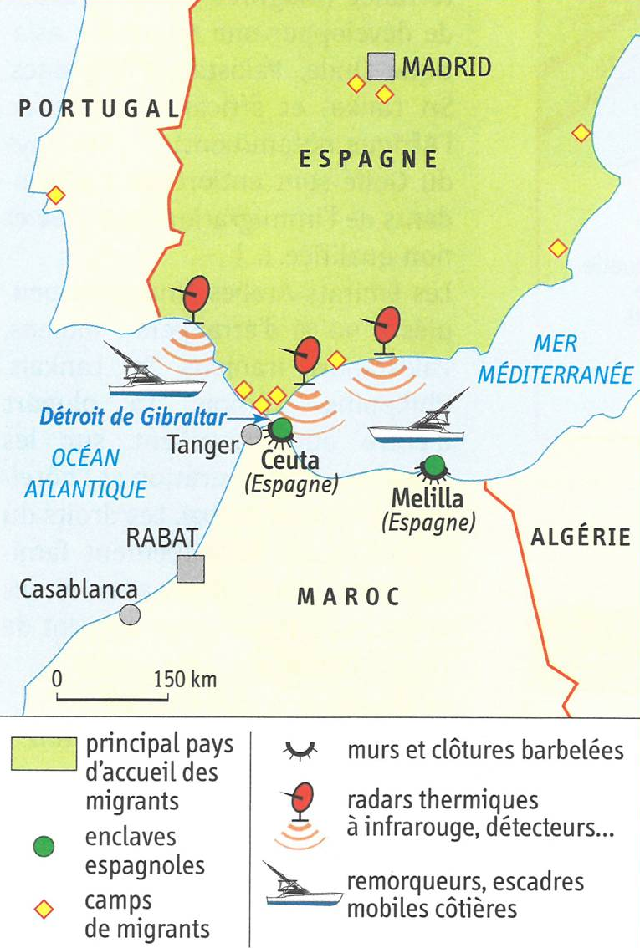

Slide 16
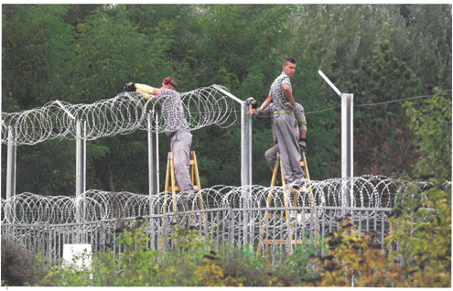
Construction d’un mur de barbelés à la frontière entre la Hongrie et la Serbie (août 2015)

Slide 17
Europe
mer Méditerranée
Afrique et Moyen-Orient

Slide 18
2. …réactifs aux politiques migratoires…
renforcement des frontières
nouvelles routes migratoires

Slide 19
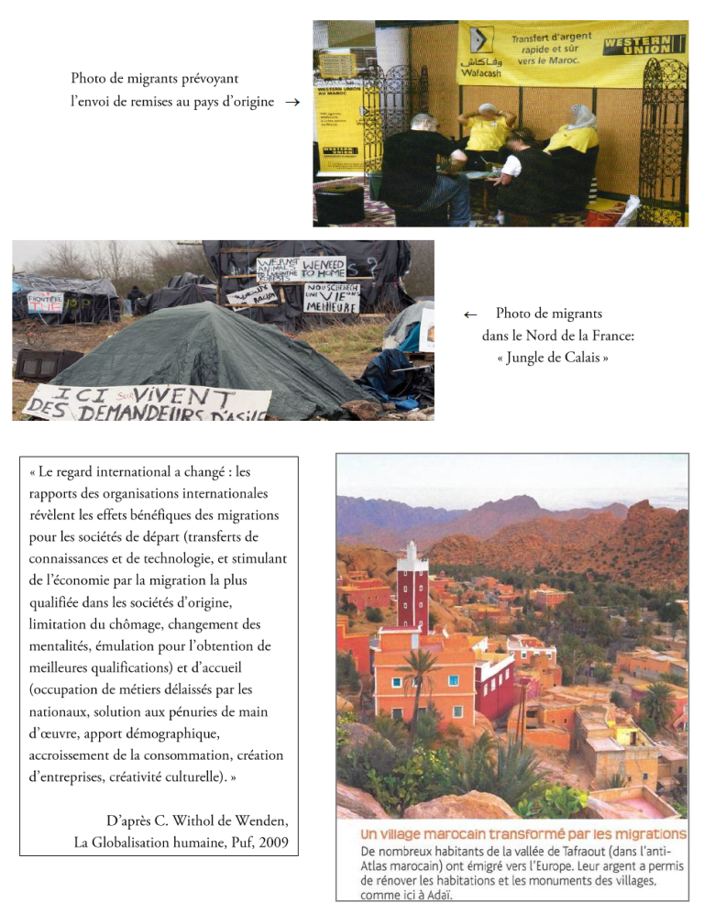
Prenez connaissances des différents documents puis reproduisez le tableau ci-dessous.
 | Espaces d’arrivée | Espaces de départ
Effets positifs
Effets négatifs

Slide 20
 | Espaces d’arrivée | Espaces de départ
Effets positifs
occupation de métiers délaissés par les nationaux
solution aux pénuries de main d’œuvre
apport démographique
accroissement de la consommation
création d’entreprises
activités culturelles
remises enrichissant les familles restées "au pays"
rénovation d’habitations, de monuments, d ’écoles, …
retour au "pays" avec de nouvelles expériences, connaissances et qualifications, transfert de technologies
évolution des mentalités

Slide 21
 | Espaces d’arrivée | Espaces de départ
Effets négatifs
difficultés d’intégration
construction volontaires d’espaces de la clandestinité (la «Jungle » de Calais)
engagement dans des réseaux, trafics, etc.
départ des « cerveaux » (médecins, ingénieurs, étudiants, avocats etc.) préjudiciable pour le développement

Slide 22
Pays du "Nord"
(I.D.H. élevé)
Europe
+ / -
mer Méditerranée
Pays du "Sud"
(I.D.H. faible)
+ / -
Afrique et Moyen-Orient

Slide 23
3. … … impliquant des recompositions territoriales.
transferts (remises, qualifications )
effets contrastés des migrations sur les territoires (frein ou source de développement?)
+ / -
Les migrants, acteurs de la construction de l’espace

Slide 24
Rédigez un petit paragraphe expliquant les flux migratoires en Méditerranée.
 Aidez-vous des documents étudiés, du schéma et des réponses aux questions.
 Ordonnez vos idées et rédigez des phrases simples.
 Évitez les détails, allez à l’essentiel

Slide 25
-Étude de cas n°2-
Les migrations Sud-Sud : l’exemple du golfe Persique

Slide 26
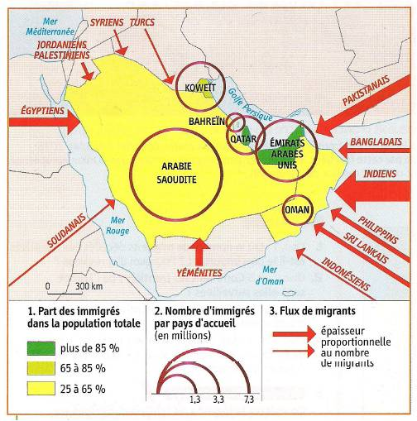
Collez la carte sur votre cahier, recopiez les questions ci-dessous puis répondez-y en formulant des phrases
 Les migrations de travail dans le golfe Persique
Nommez les pays du golfe Persique qui accueillent des migrants
D’où viennent essentiellement ces migrants?
Pourquoi peut-on parler de migrations Sud-Sud pour le golfe Persique?

Slide 27
Nommez les pays du golfe Persique qui accueillent des migrants
L’Arabie Saoudite, le Koweit, Bahrein, le Qatar, les E.A.U. et le sultanat d’Oman sont les pays du Golfe Persique accueillant des migrants.

Slide 28
2. D’où viennent essentiellement ces migrants?
Ces migrants viennent essentiellement d’Asie et d’Afrique.

Slide 29
3. Pourquoi peut-on parler de migrations Sud-Sud pour le golfe Persique?
On peut parler de migrations Sud-Sud car les pays d’accueil comme les pays les pays de départ font partie des pays du Sud.

Slide 30
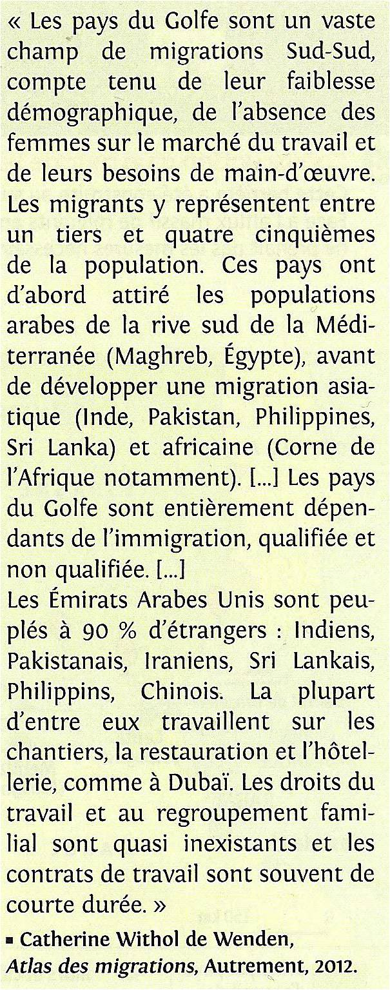
Collez le texte sur votre cahier, au centre d’une page (afin de laisser de la place de chaque côté)

Slide 32
"Golfe, la face honteuse du miracle"

Slide 33
Les flux migratoires s’effectuent surtout du Sud (Asie, Afrique, Amérique du Sud) vers le Nord (Europe occidentale, Amérique du Nord, Japon, Australie).
Cependant, les migrations entre les pays du Sud s’intensifient : les pays du golfe Persique attirent des migrants, peu qualifiés, provenant essentiellement d’Asie du Sud et fuyant la misère.

Slide 34
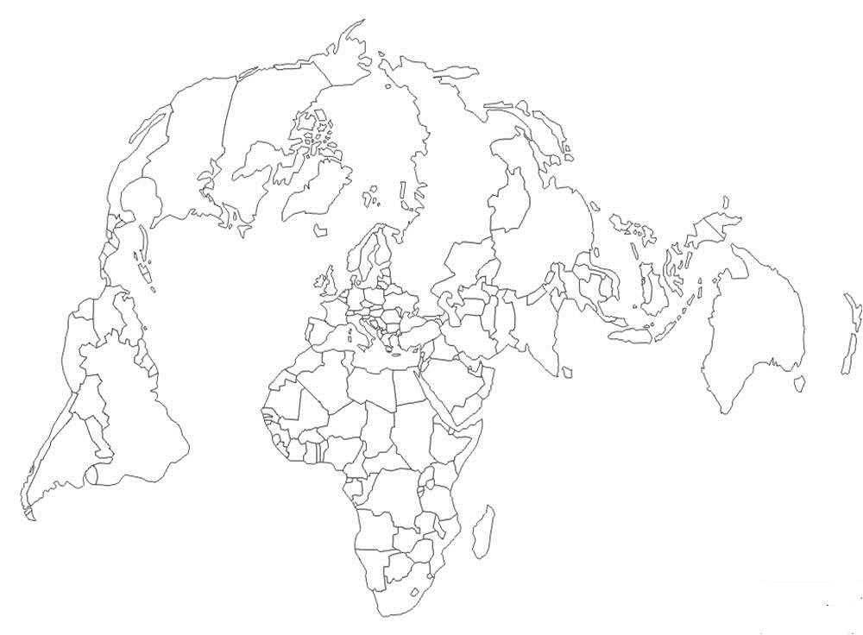
Amérique du Nord
Amérique centrale
Japon
Europe
Andes
Asie du Sud
Maghreb
Golfe Persique
Australie
Afrique de l ’Ouest

Slide 35
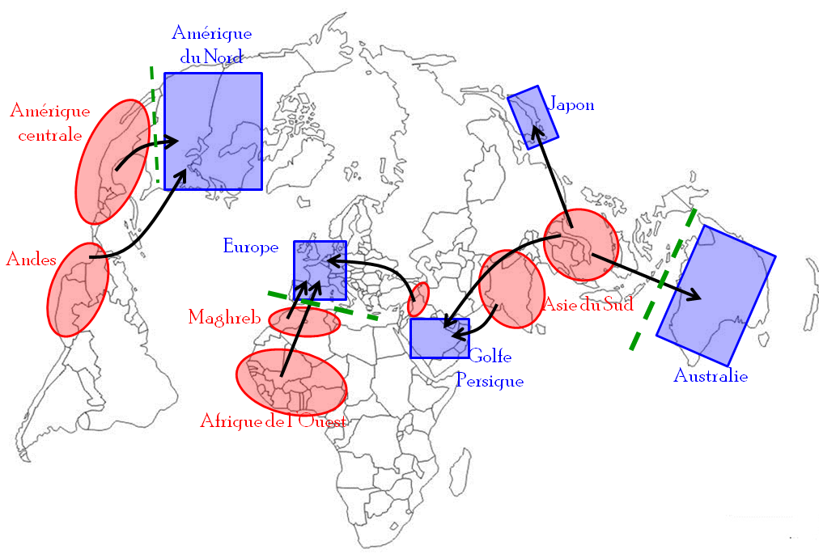
Les migrations internationales
principales zones de départ des migrants
flux migratoires
principales régions d’arrivée des migrants
renforcement des frontières

Slide 36
Pour retenir autrement…
réalisation d’une carte mentale.

Slide 37
Fuir la violence
Des migrants clandestins
Des flux Sud / Nord aux causes multiples
Une préoccupation : les réfugiés
Un monde de migrants
Fuir la pauvreté
Des pays qui accueillent ou qui limitent
Des flux Nord / Nord (études, travail)
Des flux qui se diversifient
Des flux Sud / Sud
Fuir la guerre ou
la tyrannie
Fuir la pauvreté

